Slide 1



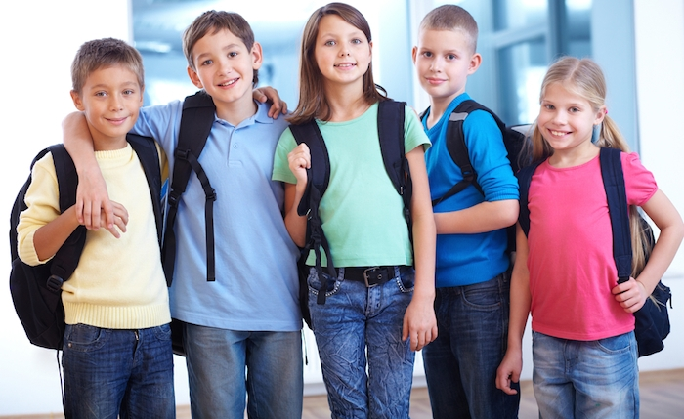
مرحبًا بك في Hour of CodeTM
مرحبًا بك في برنامج
Hour of CodeTM التعليمي
Notes:
العرض التالي مخصص للشباب فى المرحلة العمرية بين 5 و 10 سنوات. نوصي بالتخطيط لمدة 60 دقيقة لهذا النشاط. قلل الوقت للمشاركين الأصغر سنًا.
نموذج لنص المقدم:
“مرحبا بالجميع! أنا <name>، من <organization>. اليوم سوف نتعلم استخدام Hour of CodeTM مع Minecraft. Hour of CodeTM عبارة عن حملة عالمية نظمتها مؤسسة Code.org غير الربحية للتأكيد على أن أي شخص يمكن أن يتعلم أساسيات البرمجة. اليوم ستصبح جزءًا من هذه الحملة من خلال تعلم البرمجة باستخدام دروس Minecraft Hour of CodeTM الجديدة من Microsoft. قبل ذلك، سنقوم بالتحدث قليلا عن ماهية البرمجة، ولماذا تعتبر هامة، ولماذا يمثل هذا النشاط متعة!”
هدف الشريحة:
إثارة حماس المشاركين للتعرف على Hour of CodeTM!
ملاحظة لمسؤول الفعاليات:
ضع في اعتبارك أن الغرض الأساسي من الفعالية بالنسبة للمشاركين يكمن في الانخراط في البرنامج التعليمي. قلل الوقت الذي تستغرقه في العرض التقديمي تبعًا لذلك. غالبية الشرائح الموجودة في مجموعة الأدوات هذه مصممة لكي تُعرض بشكل مختصر، وتدعم تقدم عرض تقديمي سريع وبارع في الحديث أمام الجمهور.
تعليمات الصور الخاصة بهذه الشريحة:
تمثل هذه الصورة مشاركة عالمية في أحداث Hour of CodeTM.

Slide 2


لنتحدث عن البرمجة
هيا نتحدث بطريقة البرمجة!
Notes:
نموذج لنص المقدم:
مرحبًا!
]قدّم نفسك للفصل، اذكر لهم من أنت، وما عملك، وإن كنت في القطاع الفني فأخبرهم عن سبب تحمسك لـ Hour of CodeTM]
"أولاً، سنشاهد فيديو قصيرًا يوضح لك كيف أصبحت البرمجة الشائعة جزءًا من الماضي منذ بضعة أعوام قليلة، وكم يبلغ عدد الأولاد الرائعين مثلك الذين قاموا بتجربتها!”
ملاحظة لمنظم الفعاليات:
يتم عرض الفيديو تلقائيًا عندما تنتقل إلى الشريحة التالية.

Slide 3
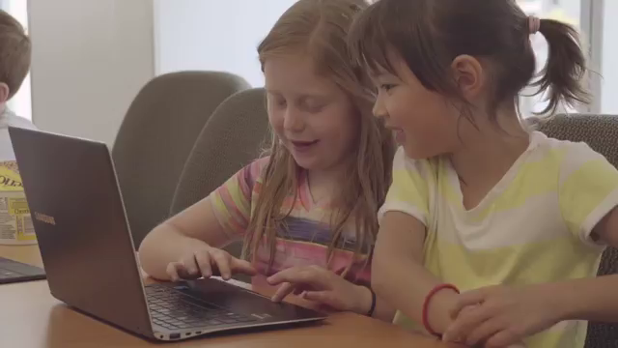
فيديو Hour of CodeTM مقدم من Code.org
Notes:
هدف الشريحة:
إثارة حماس الشباب للتعرف على برنامج Hour of CodeTM التعليمي.
تعليمات الصور الخاصة بهذه الشريحة:
ينبغي تشغيل الفيديو تلقائيًا.
إذا كنت تريد تغيير اللغة، أو نصوص الشاشة، فيمكنك القيام بذلك من خلال الارتباط التالي بواسطة النقر فوق الترس "إعدادات" الموجود في الركن الأيمن السفلي من الفيديو. قد تحتاج إلى إعادة تضمين الارتباط إذا قمت
بذلك:https://www.youtube.com/watch?t=1&v=2DxWIxec6yo
يمكن وضع مقاطع فيديو إضافية في code.org، واستبدالها إذا كنت تبحث عن رسالة مختلفة لمستمعيك.

Slide 4


ماذا تعرف عن "البرمجة"؟
ما طبيعة البرمجة؟
ماذا يدور برأسك عندما تسمع كلمة "البرمجة"؟
سؤال
Notes:
نموذج لنص المقدم:
"ماذا يدور برأسك عندما تسمع كلمة "البرمجة"؟ الأمر يدور حول الأسرار، هل تحب أسرار البرمجة؟ ما نوعية الأشخاص الذين يتعاملون مع البرمجة؟ اسرح بخيالك بعيدًا!"
هدف الشريحة:
الغرض من هذه الشريحة أن تتحلى بقدرات محطم الثلوج.
هناك احتمال أن الأطفال لن يكون لديهم إجابة فعلية على هذه الأسئلة، ولكن هذه الأسئلة الغرض منها هودفع المناقشة في الغرفة، وقياس المفاهيم المتصورة مُسبقًا التي قد تكون موجودة لدى الشباب حول البرمجة. تأكد من أن هذا النقاش يبدو وكأنه محادثة ممتعة حيث لا يهم إذا لم تكن الإجابات معروفة. في الشريحة التالية، سنقوم بتصحيح أي مفاهيم خاطئة حول البرمجة لتغيير وجهة نظر المشاركين قبل أن ننتقل إلى الدروس التعليمية.

Slide 5

البرمجة هي...
البرمجة هي الطريقة التي يتم من خلالها تصميم التطبيقات ومواقع الويب.
Notes:
نموذج لنص المقدم:
"والآن، دعنا نتحدث عن طبيعة البرمجة. "
هدف الشريحة:
الشرائح من 5 – 7 يقصد باستخدامها توضيح طبيعة البرمجة بطريقة يسهل فهمها.

Slide 6


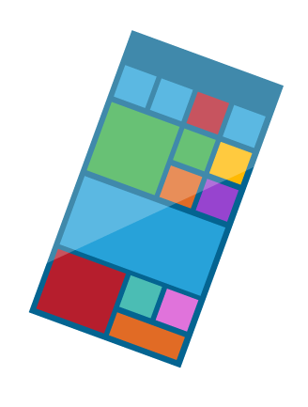

يمكنك التواصل مع أجهزة الكمبيوتر
مرحبًا!
؟
Notes:
نموذج لنص المقدم:
"البرمجة هي اللغة التي يستخدمها الناس لإعطاء تعليمات تكنولوجية بحيث تقوم بتنفيذ ما تطلبه أنت منها. يمكنك استخدامها لإنشاء الكثير من الأشياء الرائعة!”

Slide 7

أجهزة الكمبيوتر تفهم لغة البرمجة
</> {}
☺
Notes:
نموذج لنص المقدم:
"لكي تتواصل مع أجهزة الكمبيوتر، علينا أن نعطيها أوامر بلغة تفهمها. هذه اللغة هي البرمجة!"

Slide 8

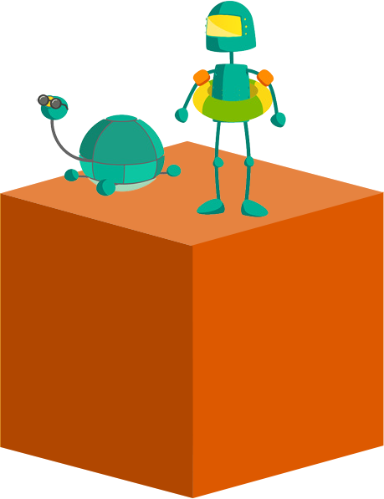
ماذا نعني بكلمة البرمجة؟
البرمجة تعني…
Notes:
نموذج لنص المقدم:
"هل تعتقد أن لديك ما يلزم لكتابة التعليمة البرمجية؟ رائع! أنا أعتقد ذلك أيضًا!”
هدف الشريحة:
الشرائح من 9 – 11 يقصد من استخدامها توضيح القدرات الفنية المطلوبة للتعامل مع البرمجة.
ملاحظة لمنظم الفعاليات
يهتم الأطفال في هذه الفئة العمرية بتعلم العمل مع الآخرين وتطوير المهارات الإبداعية وتعلم أشياء جديدة. من المهم التأكيد على أن البرمجة تتضمن كل تلك الأشياء.

Slide 9



حل المشكلات
حل المشكلات
Notes:
نموذج لنص المقدم:
"تهتم البرمجة بحل المشكلات! يتم استخدام البرمجة لإنشاء أشياء جديدة تجعل حياتنا أكثر سهولة! مثلما هو الحال عندما ترغب في التحدث مع شخص بعيد عنك، حيث يمكنك إرسال رسالة نصية إليهم! هذا مثال على استخدام التكنولوجيا لحل المشكلات!”

Slide 10


استخدام خيالك
استخدام الخيال
Notes:
نموذج لنص المقدم:
“تتيح لك البرمجة أيضا إنشاء أشياء جديدة، لذلك فهي تساعدك في أن تكون مبدعًا وصاحب خيال!”

Slide 11


العمل مع الأصدقاء
العمل مع الأصدقاء
Notes:
نموذج لنص المقدم:
“البرمجة تمثل نشاطًا جماعيًا! حيث إن الجميع يعلم أن البرمجة دائمًا تحل المشاكل، فهم يستخدمون خيالهم، كما أنهم سيساعدون بعضهم البعض من خلال تبادل أفكارهم وحلولهم مع بعضهم البعض!”

Slide 12
ماذا تحب أن تعمل؟
ما بعض الأشياء المفضلة لديك التي تحب عملها؟
سؤال
Notes:
نموذج لنص المقدم:
"ماذا تحب أن تعمل؟ يمكن أن يكون ذلك أي شيء على الإطلاق – القراءة، ممارسة الرياضة، الموضة، ألعاب الفيديو.”
هدف الشريحة:
وضع البرمجة باعتبارها شيء مرتبط بالاهتمامات خارج حيز التكنولوجيا، وهو ما يرجح أن يشجع الشباب على الاستمرار. ويتمثل الهدف في تفعيل خيالهم حول كيفية تحويل ما لديهم من شغف إلى مشروع برمجي يمكن أن يساعد على إثراء هذا الشغف الموجود لديهم.
ملاحظة للمدرب: اطلب من المشاركين مشاركة مشاعرهم وأفكارهم

Slide 13
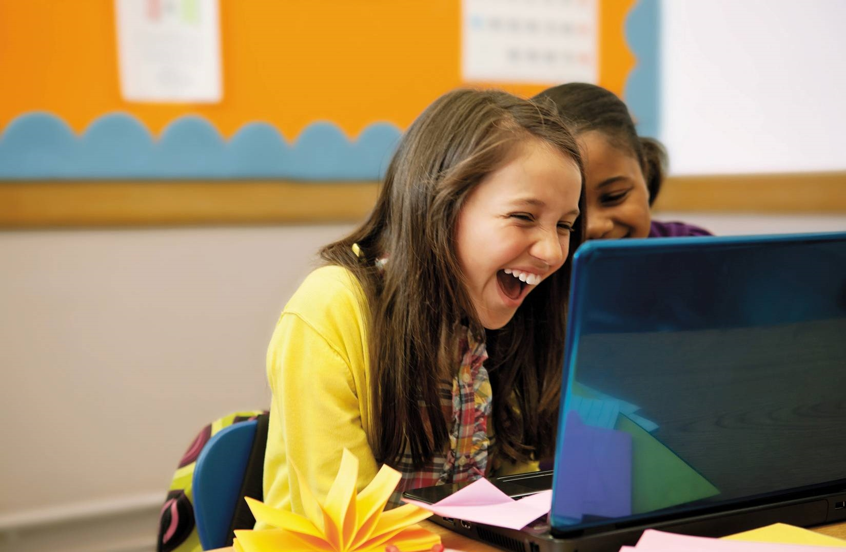
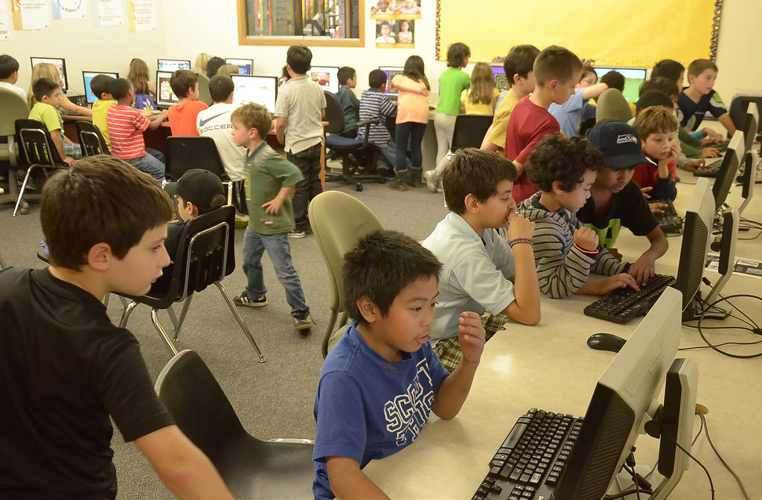
اجعل البرمجة من بين الأشياء التي تحبها
بواسطة تعلم كتابة البرمجة، يمكنك معرفة كيفية عمل الأنشطة المحببة لديك بطريقة أكثر مرحًا بمساعدة أجهزة الكمبيوتر!
Notes:
نموذج لنص المقدم:
يمكن أن تكون التعليمان البرمجية جزءًا من الأشياء التي تحب القيام بها!”
أمثلة يمكن ذكرها
الأشخاص الذين يحبون الأفلام يمكنهم بناء تطبيق بينما يقوم الناس بتقييمهم والتحدث عنهم
ويمكن لشخص ما يحب ألعاب الفيديو بناء لعبته الخاصة
شخص يحب الرياضة، يمكنه تصميم تطبيق يعرض إحصائيات لفريقه
إذا أحب أحد الأشخاص الكرتون والأبطال الفائقين، فيمكنه تصميم موقع ويب حول الأشخاص المفضلين لهم.
هدف الشريحة:
للتأكيد على أنهم لن يجدوا طرق جديدة للمرح فقط أثناء كتابة البرمجة، واكتشاف ما يمكنهم إنجازه باستخدام البرمجة، ولكن الأشياء التي ينتهون من تصميمها يمكن أن تكون أن تصبح شيئًا يمكن مشاركته واستخدامه مع الأصدقاء.

Slide 14
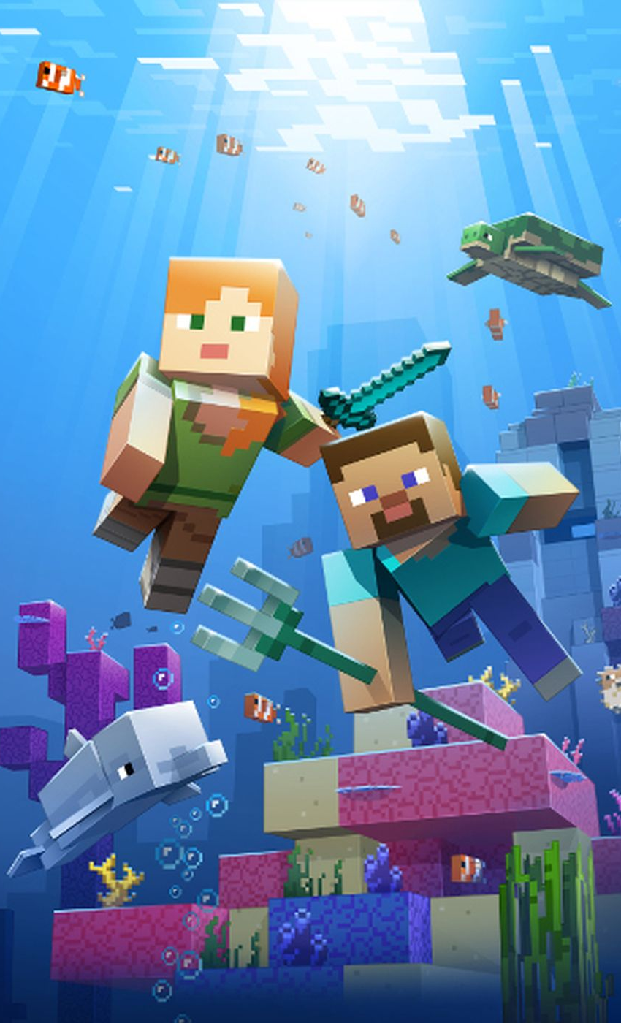
How it goes down
ساعة من البرمجة مع ماينكرافت: رحله مائية
Notes:
نموذج لنص المقدم: "هل أنت مستعد لتبدأ برمجة؟ هيا نبدأ!" اليوم مع ساعة من البرمجة، سنتعلم باستخدام دورة تعليمية مستوحاه من لعبة ماينكرافت! الدورة تستخدم شخصيات و مفاهيم من لعبة ماينكرافت، و لكنها مختلفة عن اللعبة. في ساعة من البرمجة ماينكرافت, سوف تغوص تحت الماء و تتعلم و تستخدم مفاهيم مختلفة من البرمجة مثل حلقات التكرار و العبارات الشرطية لتصمم حلول من ابتكارك لتستكشف البر و البحر.
هدف الشريحة: لتقديم ساعة من البرمجة
ملاحظات لمقدم المحتوى:
هناك اكثر من دورة لبرامج ماينكرافت. ابدأ بدورة هذا العام و إذا انهي المتدربون الدورة مبكراً إستخدم الدورات الأخري. كل دورة تهتم ببعض مبادئ البرمجة, لذلك انهاء جميع الدورات سيكون رائع حقاً!
إذا كنت لا تستطيع إعطاء كل مشارك جهازاً خاصاً بهم, كون فرق من فردين, مع تبادل الادوار مع كل خطوة من كل درس. حتي يحصل كل منهم علي فرصة للتنفيذ والملاحظة. نقترح للافراد التدرب بمفردهم باستخدام الألغاز.
بعد خمسه عشر دقيقه ، قم بتهنئة المجموعات علي التقدم المحرز وما تم كتابته من البرنامج.
للمشاركين ذوى المستويات المتقدمة اللذين انتهوا من الدورات, قم بدعوتهم لتنفيذ برنامج إنقاذ السلاحف, وهي مجموعة من الأهداف الثانوية والأكثر تحدياً علي بعض المستويات. وأخيرا ، بالنسبة لأولئك الذين يرغبون في اختصار “ساعة من البرمجة”، الدورة الرابعة تهدف لشرح مبادئ حلقات التكرار والدورة السابعة تشرح مبادئ العبارات الشرطية.

Slide 15
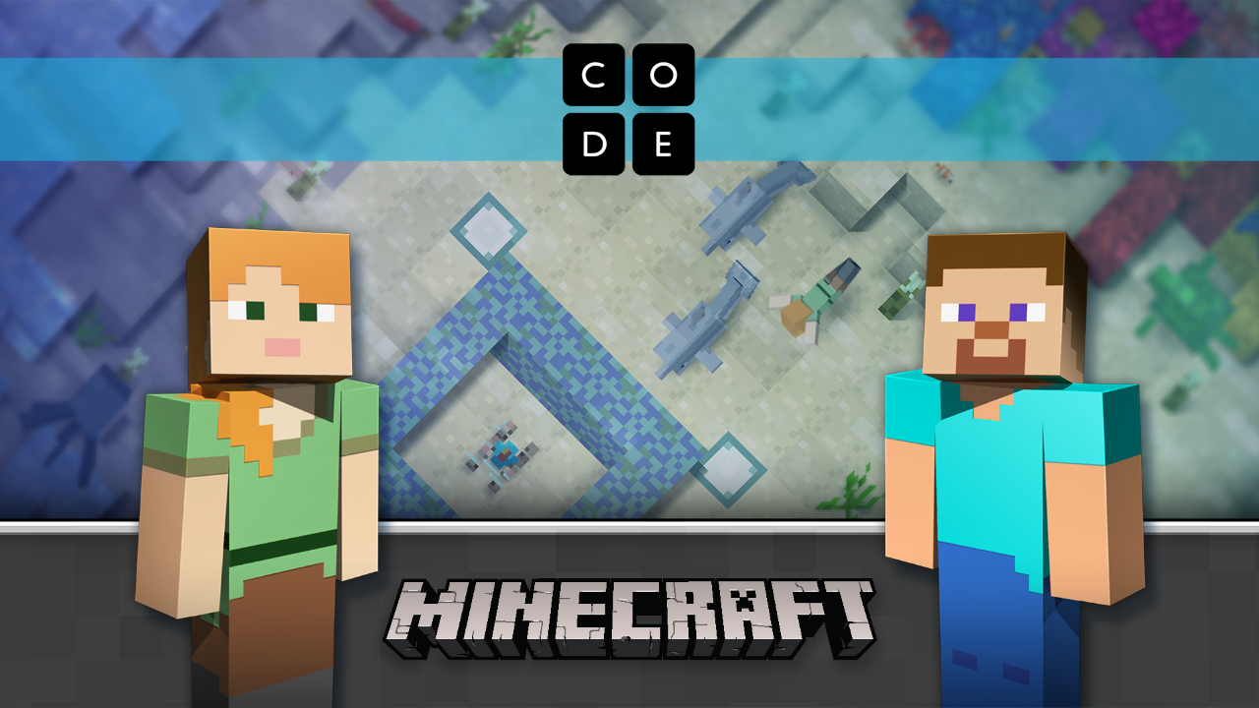
Find your tutorial
انتقل إلي code.org/Minecraft لتنفيذ البرنامج
Notes:
نموذج لنص المقدم:
الآن انتقل إلي code.org/Minecraft للعثور علي برنامج (ساعة من البرمجة مع ماينكرافت: رحله مائية) وابدأ!
هدف الشريحة: لإعطاء الناس الوقت للوصول للدورة التعليمية.
ملاحظات لمقدم المحتوى:
استمر بعرض هذه الشريحة طوال فترة الدورة, ولا تنتقل للشريحة التالية إلا عند قرب انتهاء المجموعات من تنفيذ البرنامج.
إذا قام المشتركون بتسجيل الدخول, يتم حفظ التقدم المنفذ للمراحل تلقائياً, حتي يستطيعوا إكمالها لاحقاً إذا لم ينتهوا.
نظراً لوجود إمكانيةللعب الحر وبناء أي محتوي يريده الفرد, يرجي الانتباه للمخاطر المرتبطة بالشباب ومراجعة المحتوي بشكل دائم.
إذا كان لديك وقت محدود:
قم بحل اكبر قدر ممكن من الألغاز, ويستطيع الأطفال المميزين حلها جميعا في غضون 50-60 دقيقة.
فم بتهنئة الأطفال علي ما حققوه, وأخبرهم انهم يمكنهم البرمجة مجدداً من المنزل.
إذا كان لديك وقت إضافي:
شجع الطلاب علي مواصلة لعب اللغز الأخير لساعات إضافية من اللعب
شجع الطلاب علي إعادة حل الألغاز السابقة بطرق مختلفة. هذا يعزز المرح ويزيد فرص الطلاب فى الإبتكار والتجربة.
شجع الطلاب على لعب الثلاث نسخ السابقة من دورات ساعة من البرمجةمع Minecraft

Slide 16

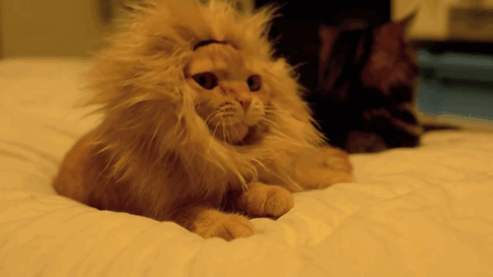

أسرع
أسرع.
Notes:
نموذج لنص المقدم:
“حسنًا جميعًا! لديك خمس دقائق فقط للإنهاء!
[إذا كان الوصول إلى الأجهزة والإنترنت أمرًا متوفرًا] فتذكر، يمكنك الاستمرار في تعلم البرمجة مع Minecraft في وقت لاحق.”
هدف الشريحة:
تنبيه المشاركين إلى أن الوقت قارب على الانتهاء والبرنامج التعليمي انتهى تقريبًا.

Slide 17
الآن ما رأيك في البرمجة؟
والآن وقد جربت مشاهدة البرنامج التعليمي، ماذا يمكنك عمله باستخدام البرمجة؟
مناقشة
Notes:
نموذج لنص المقدم:
"دعونا نعود إلى المحادثة التي أجريناها في وقت سابق. هل لديك أفكار حول البرمجة التي تغيرت؟”
كيف ستجيب على السؤال "ما هي البرمجة؟" إذا سألتك عائلتك أو أحد أصدقائك؟
ما الذي تعلمته؟
ما الأمر الذي كان أكثر صعوبة بالنسبة لك؟ ماذا فعلت عندما واجهتك مشكلة؟ لماذا هذا الأمر هام؟ [التشجيع على الاستمرار]
كيف يمكن أن تكون البرمجة أمرًا إبداعيًا؟ [اربط البرمجة بطرق أخرى من الإبداع، مثل الغناء والرقص والبناء.]
من يقوم بكتابة تعليمات برمجية معينة؟ [العمل على تجاوز الأفكار المسبقة غير المنطقية مثل أن الأولاد هم أولئك القاردين على التعامل مع البرمجة، لأنهم جيدون في الرياضيات، الخ.]
ما هي بعض الأفكار لكيفية استخدام البرمجة لإنشاء شيء مدهش؟
هدف الشريحة:
العودة إلى السؤال الأولي، ونرى كيف تغيرت آراء الأطفال حول البرمجة. يعدهذا السؤال خلاصة للطلاب للحصول على تأكيد أن ما التقطوه وما فعلوه خلال الدورة كان أمرًا دقيقًا بالفعل. فهو يعطيهم التعزيز واليقين بأن الاستدلالات التي قاموا بها تعتبر في الواقع صحيحة، مما يساعدهم على استيعاب ما تعلموه.

Slide 18

لقد فعلتها!
Notes:
هدف الشريحة: إنهاء ورشة العمل بطريقة رائعة.
عينة برنامج نصي: “تهانينا! لقد أكلمت دروس Hour of CodeTM لهذا العام!"

Slide 19

الخطوات التالية
ماذا ستتعلم بعد ذلك؟
إن الأمر لا ينتهي هنا!
فيما يلي خطوات يمكن اتخاذها للاحتفال، واستمرار التعلم، والاستمتاع بكثير من المرح !
3
2
1
اعرف كثيرًا.
احصل على شهادتك.
العب كثيرًا.
استكشف موارد إضافية في Microsoft.com/
digitalskills
قم بتحميل البرمجة الخاصة بك في Minecraft: Education Edition لرؤية البرمجة الخاصة بك تظهر في الحياة كلعبة حقيقية!
استمر في لعب برنامج Minecraft Hour of CodeTM التعليمي على code.org/minecraft
واعثر على برامج تعليمية جديدة.
Notes:
نموذج لنص المقدم:
"الآن أنت على الطريق لكي تكون خبيرًا في البرمجة، ها هي بضعة موارد مجانية لكي تتعرف عليها! احرص على كتابة هذه الارتباطات، وحافظ على البرمجة!”
هدف الشريحة:
تشجيع الشباب على اتخاذ خطوة تالية فيما يتعلق بالبرمجة.
ملاحظة لمسؤول الفعاليات:
يمكن للمشاركين الوصول إلى شهادات Hour of CodeTM في أي وقت بعد أن بدءوا دروس Hour of CodeTM التعليمية، وبعد حضور حدث Hour of CodeTM على code.org.
قم بضبط ما يتم وضعه على شريحة إضافية من الموارد حسب ما يلائم الحضور:
يمكن للمشاركين تحميل البرمجة الخاصة بهم في Minecraft: Education Edition و / أو Minecraft على Windows 10 إذا كان ذلك متاحًا.
يمكن للمشاركين استخدام Code Studio لاستيراد تعليماتهم البرمجية في اللعبة الحقيقية - ومشاهدة تلك البرمجة تعمل في الواقع الفعلي!
استكشف Minecraft: Education Edition:
تم تطوير الإصدار Minecraft: Education Edition ليُستخدم في المدارس، وهو مزود بأدوات لإدارة الفصول الدراسية وخطط للدروس والمزيد. لمزيد من المعلومات، قم بزيارة https://education.minecraft.net.
استكشف طرقًا لتطوير المهارات الرقمية، بداية من محو الأمية الرقمية إلى تعليم علوم الكمبيوتر، لمجتمعك https://Microsoft.com/digitalskills
Code.org (https://code.org/educate) اعرف ما وراء Hour of CodeTM مع أدوات Code.org's للمعلمين. لا تحتاج أي خبرة لبدء تدريس علوم الكمبيوتر في فصلك الدراسي. إن Code.org يوفر المناهج الدراسية، وخطط الدروس، وبرامج التعلم الاحترافية ذات الجودة العالية، والكثير من الأدوات الرائعة لجميع الصفوف — كل ما تحتاج بدون أي تكلفة. اذهب إلى code.org/educate واختر صفك لتبدأ!
Code Studio (https://studio.code.org) هل استمتعت أثناء برنامج Hour of CodeTM؟ إن عالم علوم الكمبيوتر به الكثير لاستكشافه! يتميز Code Studio بالألغاز، والألعاب، والدورات لجميع الأعمار. تعلّم كيف تصنع ألعابك وتطبيقاتك، ثم تشاركها مع أصدقائك. اذهب إلى studio.code.org وابدأ اليوم!

Slide 20

شكرًا لانضمامك!
نشكرك على الانضمام إلى برنامج Hour of CodeTM التعليمي
© Code.org, 2017. تعتبر كل من Code.org® والشعار CODE و Hour of Code® علامات تجارية لـ Code.org
Mojang © 2017. "Minecraft" تعد علامة تجارية لمؤسسة Mojang AB
حقوق النشر © لعام 2017 لشركة Microsoft Corporation. جميع الحقوق محفوظة.
Notes:
نموذج لنص المقدم:
هدف الشريحة:
ختام فعالية Hour of CodeTM
تعليمات الصور الخاصة بهذه الشريحة:
إذا كانت هذه الصورة سيتم تبادلها، فتأكد أنها تناسب المعايير التالية:
تحتوي على صور لذكور وإناث في مرحلة المراهقة
توضح أن المشاركين يستمتعون بوقتهم
تحتوي على مجموعة من الناس، وليس فقط أفراد
حقوق الطبع والنشر 2017:
هذا العرض مرخص، وليس مباعاً. لا يجوز لك نسخ أو مواءمة أو تعديل أو إعداد أعمال مشتقة أو توزيع أو عرض علني أو بيع أو استخدام هذا المحتوى لأغراض تجارية دون الحصول على موافقة كتابية مسبقة صريحة من شركة Microsoft Corporation.
تم تقديم هذا العرض التقديمي لك "كما هو". لا تقدم شركة MICROSOFT أية ضمانات سواء كانت صريحة أو مضمنة. تُعد المعلومات الواردة في هذا العرض بما في ذلك عنوان URL ومراجع موقع الإنترنت الأخرى عرضة للتغيير بدون إخطار.
بعض الأمثلة المبينة في هذه الوثيقة مقدمة للتوضيح فقط وهي وهمية. الارتباط الحقيقي لمثل هذه الأمثلة بالواقع ليس مقصودًا ولا يجب الاستدلال بناءً عليه.
يمكنك استخدام هذا العرض التقديمي للاستخدام الشخصي، ومع الفصول الدراسية والطلاب كجزء من code.org وفي فاعليات تدريس البرمجة الأخرى. لا يقدم لك هذا العرض أي حقوق قانونية لأي ملكية فكرية لأي منتج من منتجات Microsoft.
تُعد Microsoft والعلامات التجارية الواردة في http://www.microsoft.com/en-us/legal/intellectualproperty/trademarks/en-us.aspx هي علامات تجارية لمجموعة شركات Microsoft. جميع العلامات الأخرى مملوكة لأصحابها المعنيين.
© Code.org, 2017. تعتبر كل من Code.org® والشعار CODE و Hour of Code® علامات تجارية لـ Code.org
Mojang © 2017. "Minecraft" تعد علامة تجارية لمؤسسة Mojang AB
حقوق النشر © لعام 2017 لشركة Microsoft Corporation. جميع الحقوق محفوظة.

